Slide 1
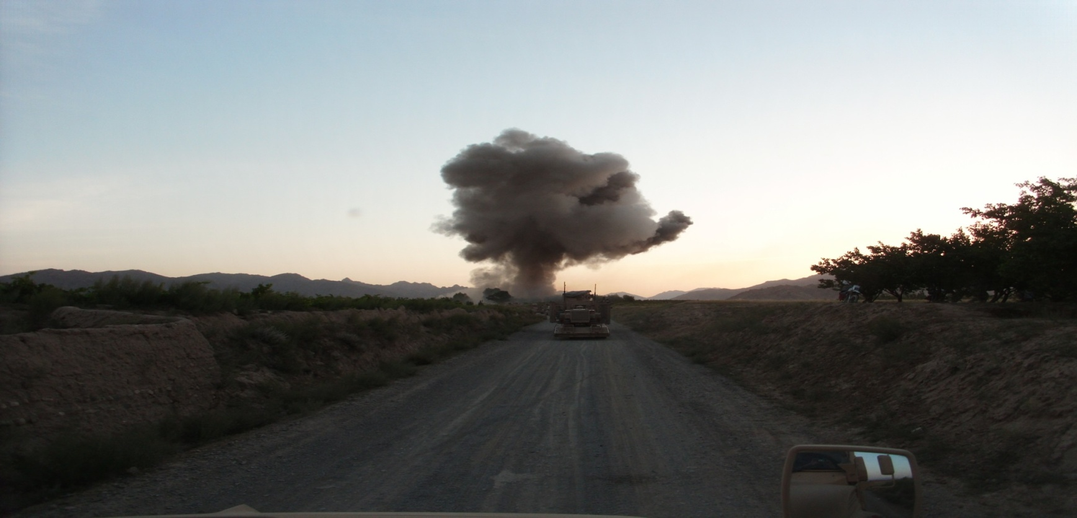
MISJA POLSKICH SIŁ ZBROJNYCH W ISLAMSKIEJ REPUBLICE AFGANISTANU
OPRACOWAŁ:
Łukasz ŚLIŻ
BN 26+ III rok

Slide 2
SPIS TREŚCI:
OPERACJA ZBROJNA WOJSK NATO W AFGANISTANIE
UTWORZENIE I DZIAŁALNOŚĆ WOJSK ISAF ORAZ OPERACJA RESOLUTE SUPPORT
ZAKRES UCZESTNICTWA WOJSK POLSKICH W SIŁACH MIĘDZYNARODOWYCH W AFGANISTANIE
PKW AFGANISTAN W STATYSTYCE
ZYSKI I STRATY
KOSZTY, STRATY i KORZYŚCI
POMNIK POLEGŁYCH POLAKÓW W BAZIE BAGRAM
GALERIA ZDJĘĆ
BIBLIOGRAFIA

Slide 3
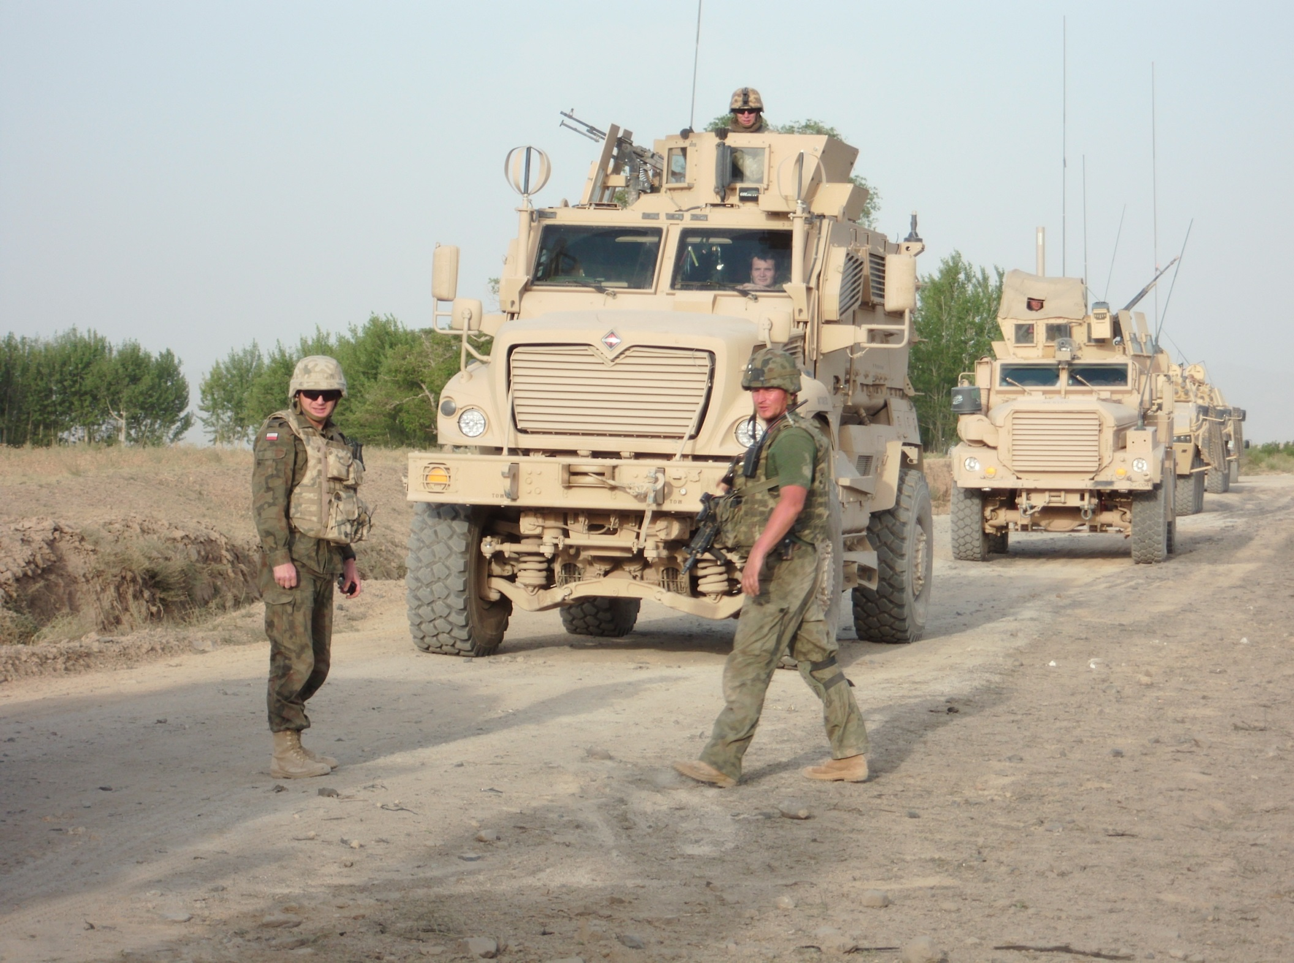
Operacja zbrojna wojsk NATO w Afganistanie
Po atakach na WTC Prezydent George Bush wieczorem 11 września 2001 roku przemawiał w Kongresie USA i stwierdził: „Nadchodzi godzina, kiedy Ameryka przejdzie do czynów i to dzięki wam poczujemy się dumni. Ale to nie jest tylko sprawa Ameryki. Gra nie toczy się tylko o jej wolność. To walka całego świata. To walka cywilizacji. To walka wszystkich, którzy wierzą w postęp i pluralizm, w tolerancję i wolność. Prosimy wszystkie kraje – dołączcie do nas”.

Slide 4
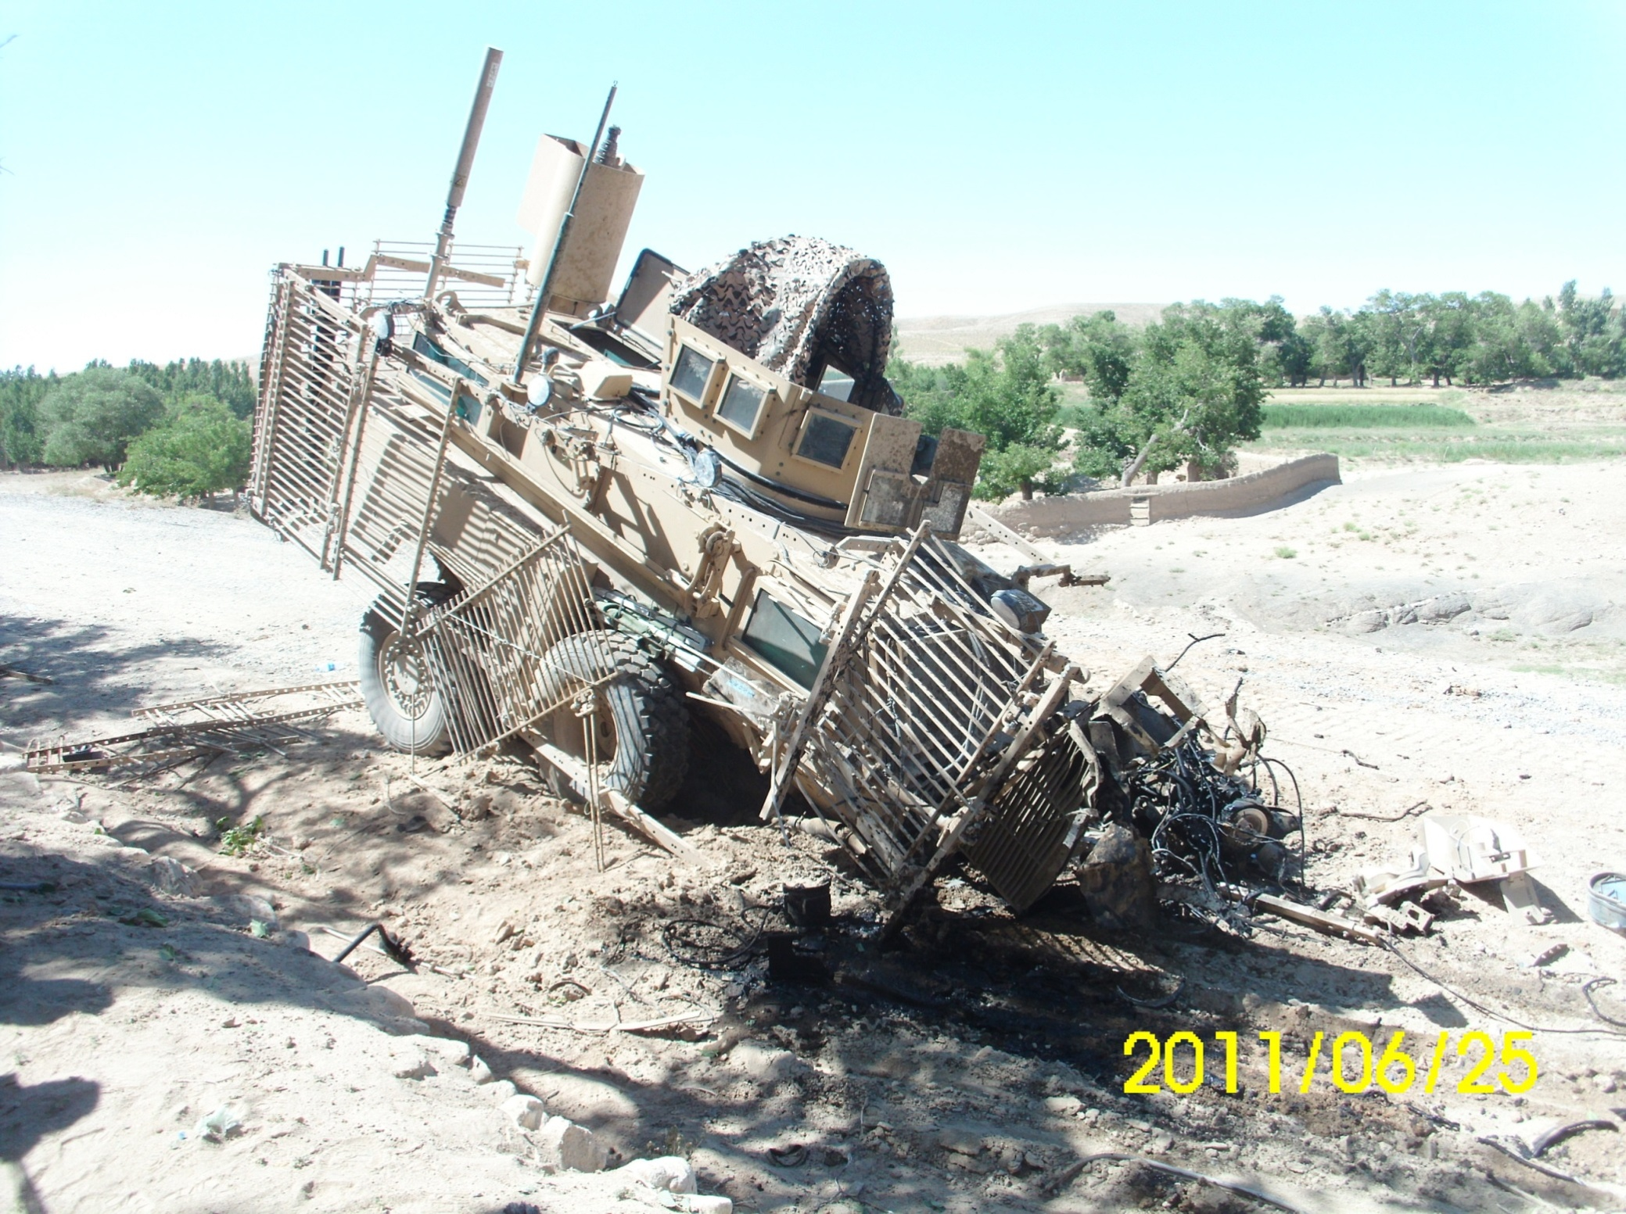
c.d.
W dniu 14 września Kongres USA upoważnił prezydenta do podjęcia wszelkich możliwych działań w celu wykrycia sprawców zamachu oraz użycia siły przeciwko sprawcom, organizatorom lub poplecznikom zamachowców . W późniejszym okresie George Bush stwierdził, że sprawca zamachu na dwie wieże WTC w dniu 11 września 2001 roku byli terroryści z Al-Kaidy, a głównym organizatorem i osobą odpowiedzialną jest Osma bin Laden, który aktualnie ukrywa się w Afganistanie. Stany Zjednoczone wystosowały wobec Talibów w Afganistanie ultimatum z żądaniem wydania Osamy bin Ladena - przywódcy Al -Kaidy oraz likwidacji obozów szkoleniowych w tym kraju. Ponadto na foru międzynarodowym Stany Zjednoczone uzyskały zgodę ONZ na działania zbrojne w Afganistanie. Stolicę kraju – Kabul wojska NATO zdobyły 13 listopada 2001 roku. Ostatnie duże walki z Talibami i Al - Kaidą miały miejsce w górach Tora Bora przy granicy z Pakistanem. Twierdza ta została ostatecznie zdobyta 12 grudnia 2001 roku. Sojusznikami wojsk sojuszu były także Pusztuni oraz siły zbrojne rządu tymczasowego Afganistanu na czele z Hamidem Karzajem.

Slide 5
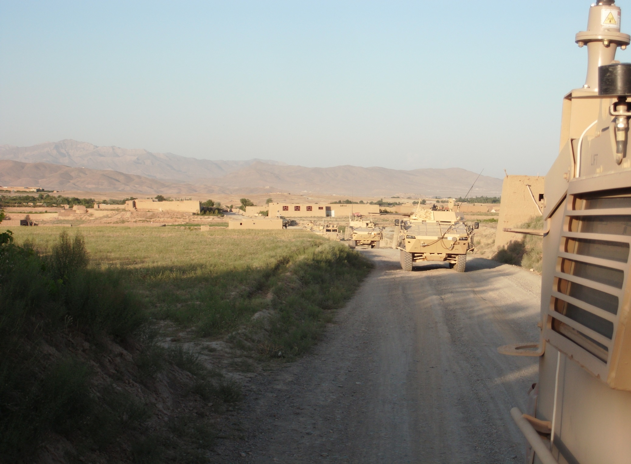
Utworzenie i działalność wojsk ISAF oraz operacja Resolute Support
Wojska ISAF o międzynarodowym składzie przejmowały w Afganistanie niektóre bazy i miasta od wojska amerykańskich, ale proces ten następował bardzo powoli (praktycznie od 2003 roku). Zmusiło to wojska NATO oraz ISAS do zmiany taktyki i podjęcia działań bojowych zmierzających do odzyskania utraconych obszarów i fizycznego wyeliminowania oddziałów partyzanckich Talibów z Afganistanu. Podjęto szereg akacji operacyjnych, zwłaszcza w latach 2006 – 2007 (akcja „Pchnięcie w góry”, kampania w prowincji Helmad, bitwy w prowincji Kandahar). Talibowie coraz częściej zamiast otwartej walki zaczęli stosować taktykę terroru wobec lokalnych władz i podkładali miny – pułapki pod pojazdy wojskowe ISAS, co powodowało duże stary materialne i osobowe. Działania wojenne doprowadziły do upadku państwa Talibów, ale także do długotrwałej wojny domowej w tym państwie. Osma bin Laden uciekł do Pakistanu gdzie ukrywał się aż do 2 maja 2011 roku, gdy został zabity przez oddział komandosów amerykańskich .

Slide 6
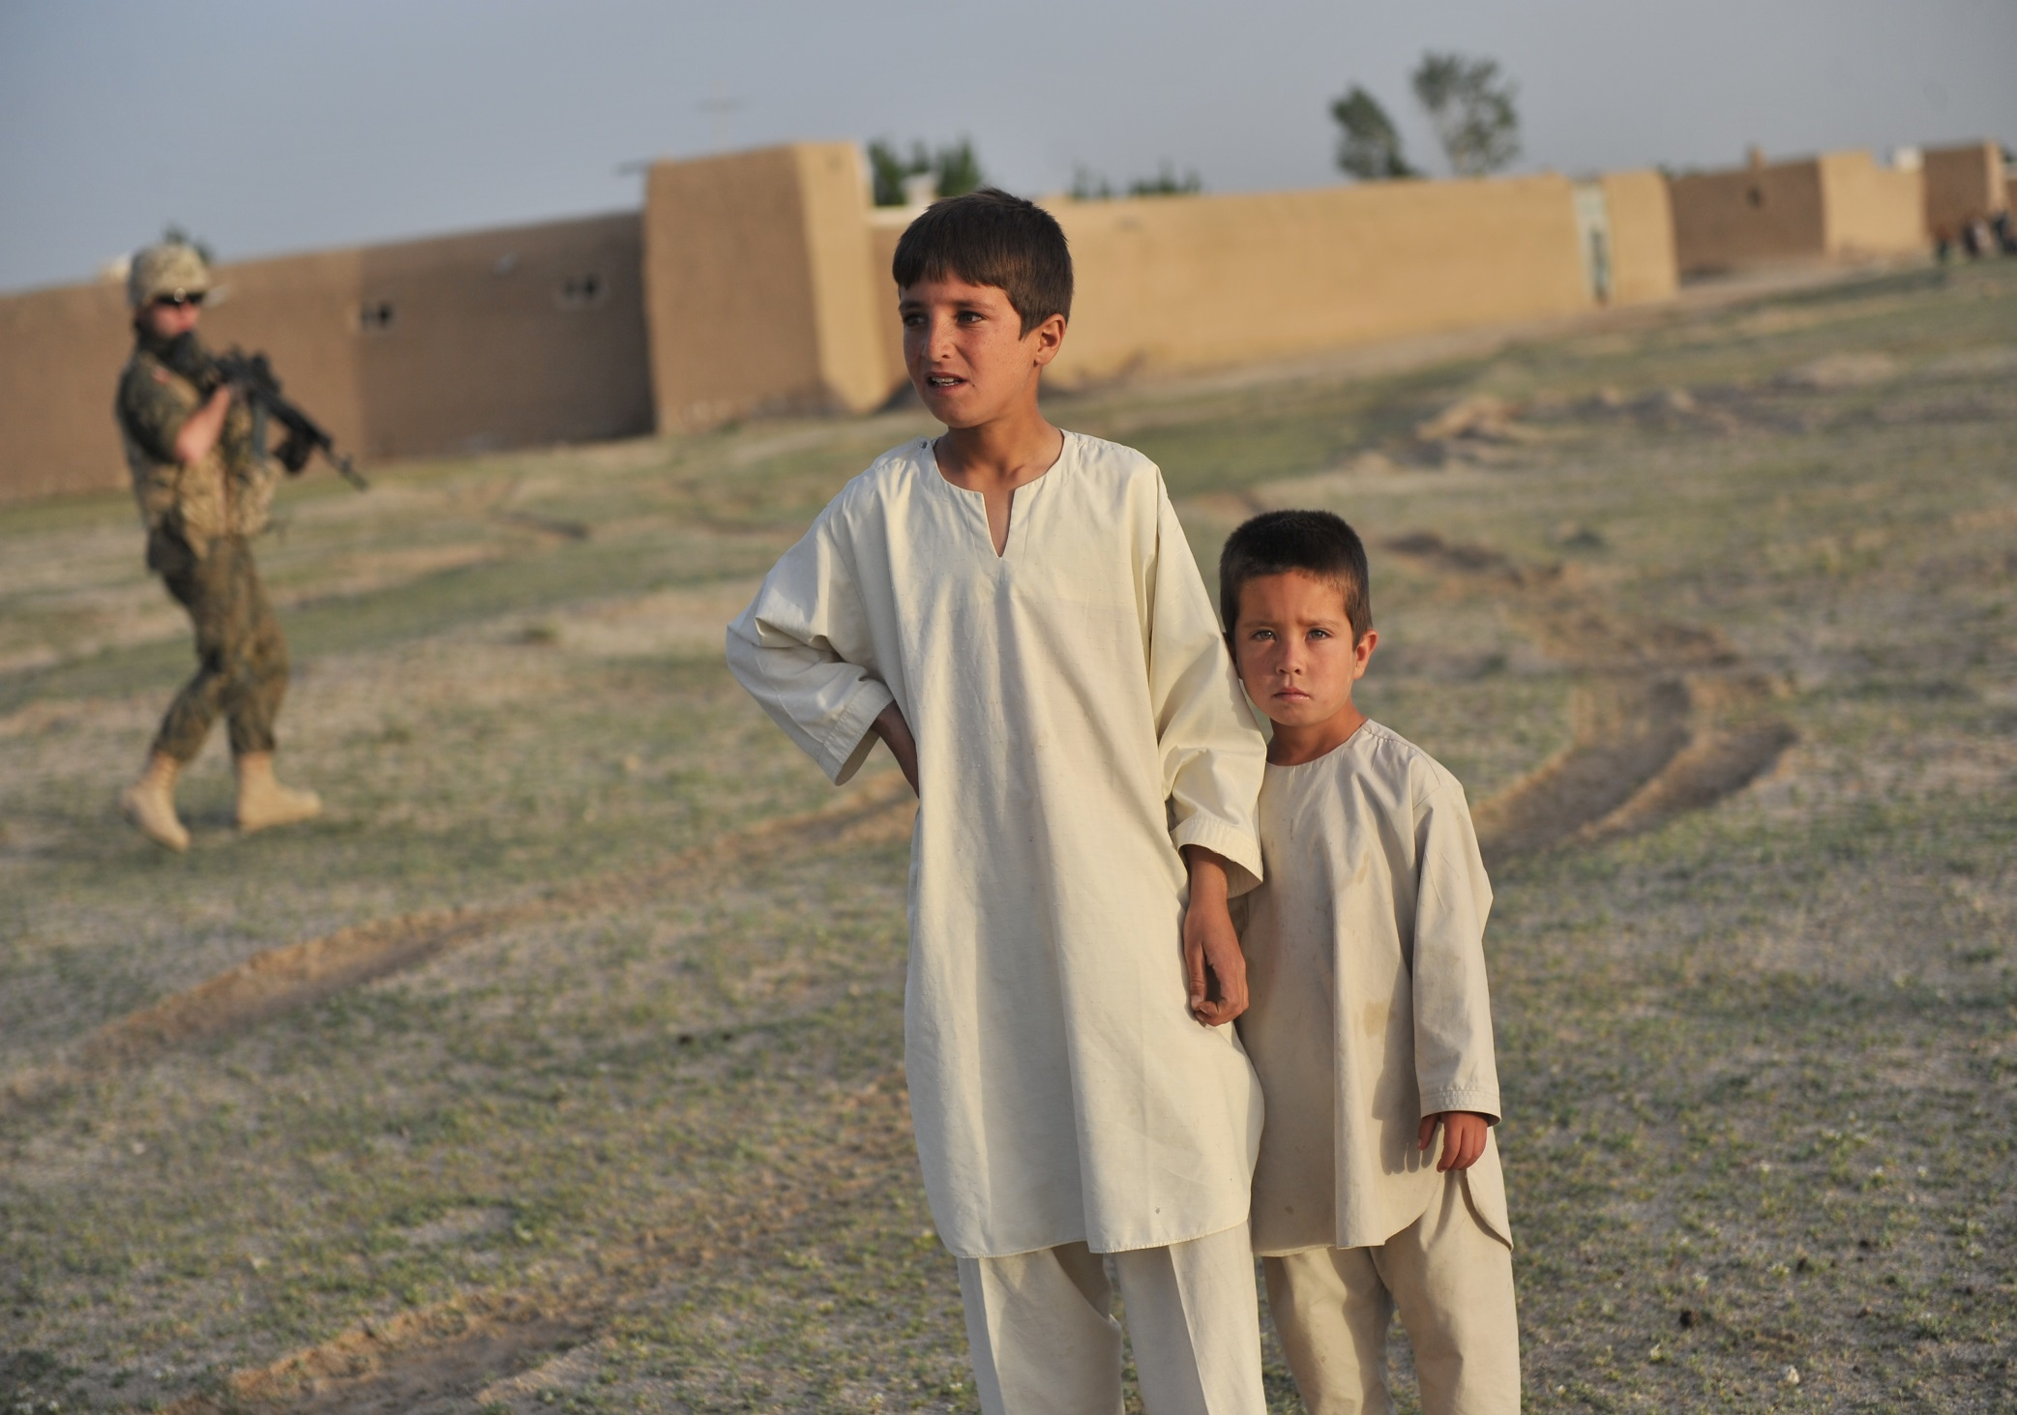
c.d.
Od 2014 roku został zmieniony charakter obecności wojsk NATO w Afganistanie. NATO przyjęło że jej celem jest przekazanie całości kontroli nad krajem wojskom rządowym w ramach akcji „Resolute Support” („Zdecydowane wsparcie”). Działaniate mają charakter doradczy, szkoleniowy, organizacyjny. W misji „Resolute Support” udział biorą także Polacy. Jednocześnie z dniem 28 grudnia 2014 roku oficjalnie została zakończona misja stabilizacyjna ISAF. Pomimo zakończenia misji ISAF w 2014 roku której celem było zapewnienie bezpieczeństwa i stabilizacji w odbudowie kraju jej charakter dalej będzie kontynuowany w ramach nowej misji – Resolute Support. Nie ma ona charakteru bojowego i poświęcona będzie wyłącznie szkoleniom, doradztwu i udzielaniu pomocy Afgańskim Siłom Bezpieczeństwa.

Slide 7
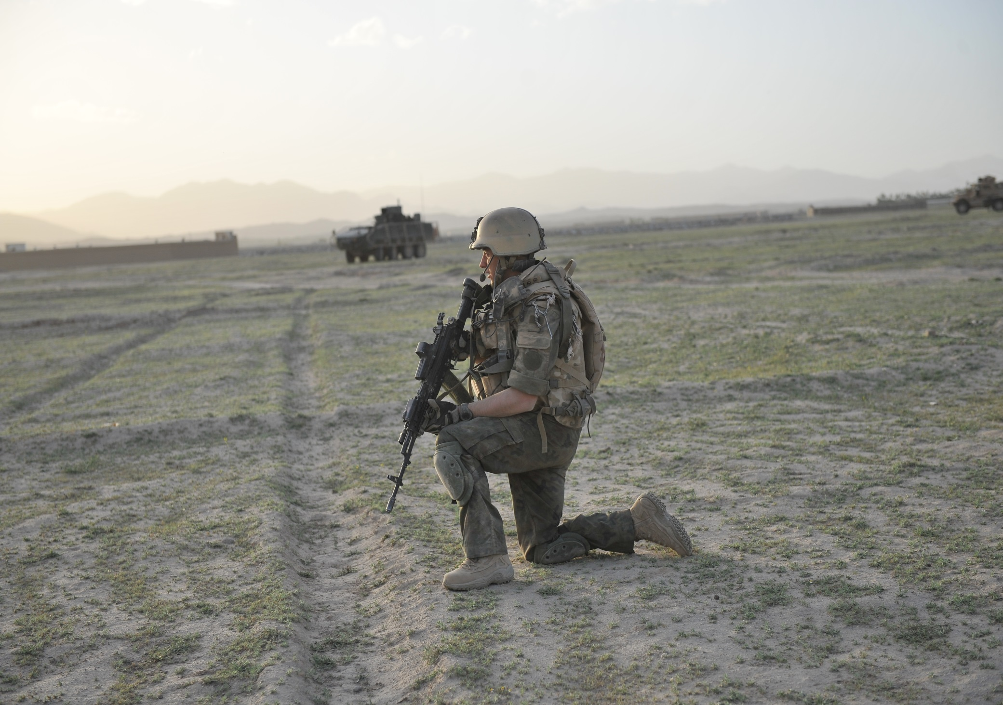
Zakres uczestnictwa wojsk polskich w siłach Międzynarodowych w AFGANISTANIE
Żołnierze Sił Zbrojnych RP uczestniczyli w trzech kolejnych operacjach stabilizacyjnych w Afganistanie od 2002 roku. Siły wojska polskiego zostały nazwane Polskim Kontyngentem Wojskowym w Afganistanie (w skrócie PKW Afganistan). Poszczególne operacje w jakich uczestniczyli polscy żołnierze w Afganistanie to :
1) Operation Enduring Freedom (OEF) – (Trwała wolność) jako część wojsk NATO, udział SZ RP datuje się na okres od 16 marca 2002 do 25 kwietnia 2007,
2) ISAF (International Security Assistance Force), czyli w ramach Międzynarodowych Sił Wsparcia Bezpieczeństwa w okresie od 25 kwietnia 2007 do 4 grudnia 2014,
3) Misja RSM (Resolute Support Mission), czyli Misja Zdecydowanego Wsparcia, trwa od 1 stycznia 2015 roku do dnia dzisiejszego.

Slide 8
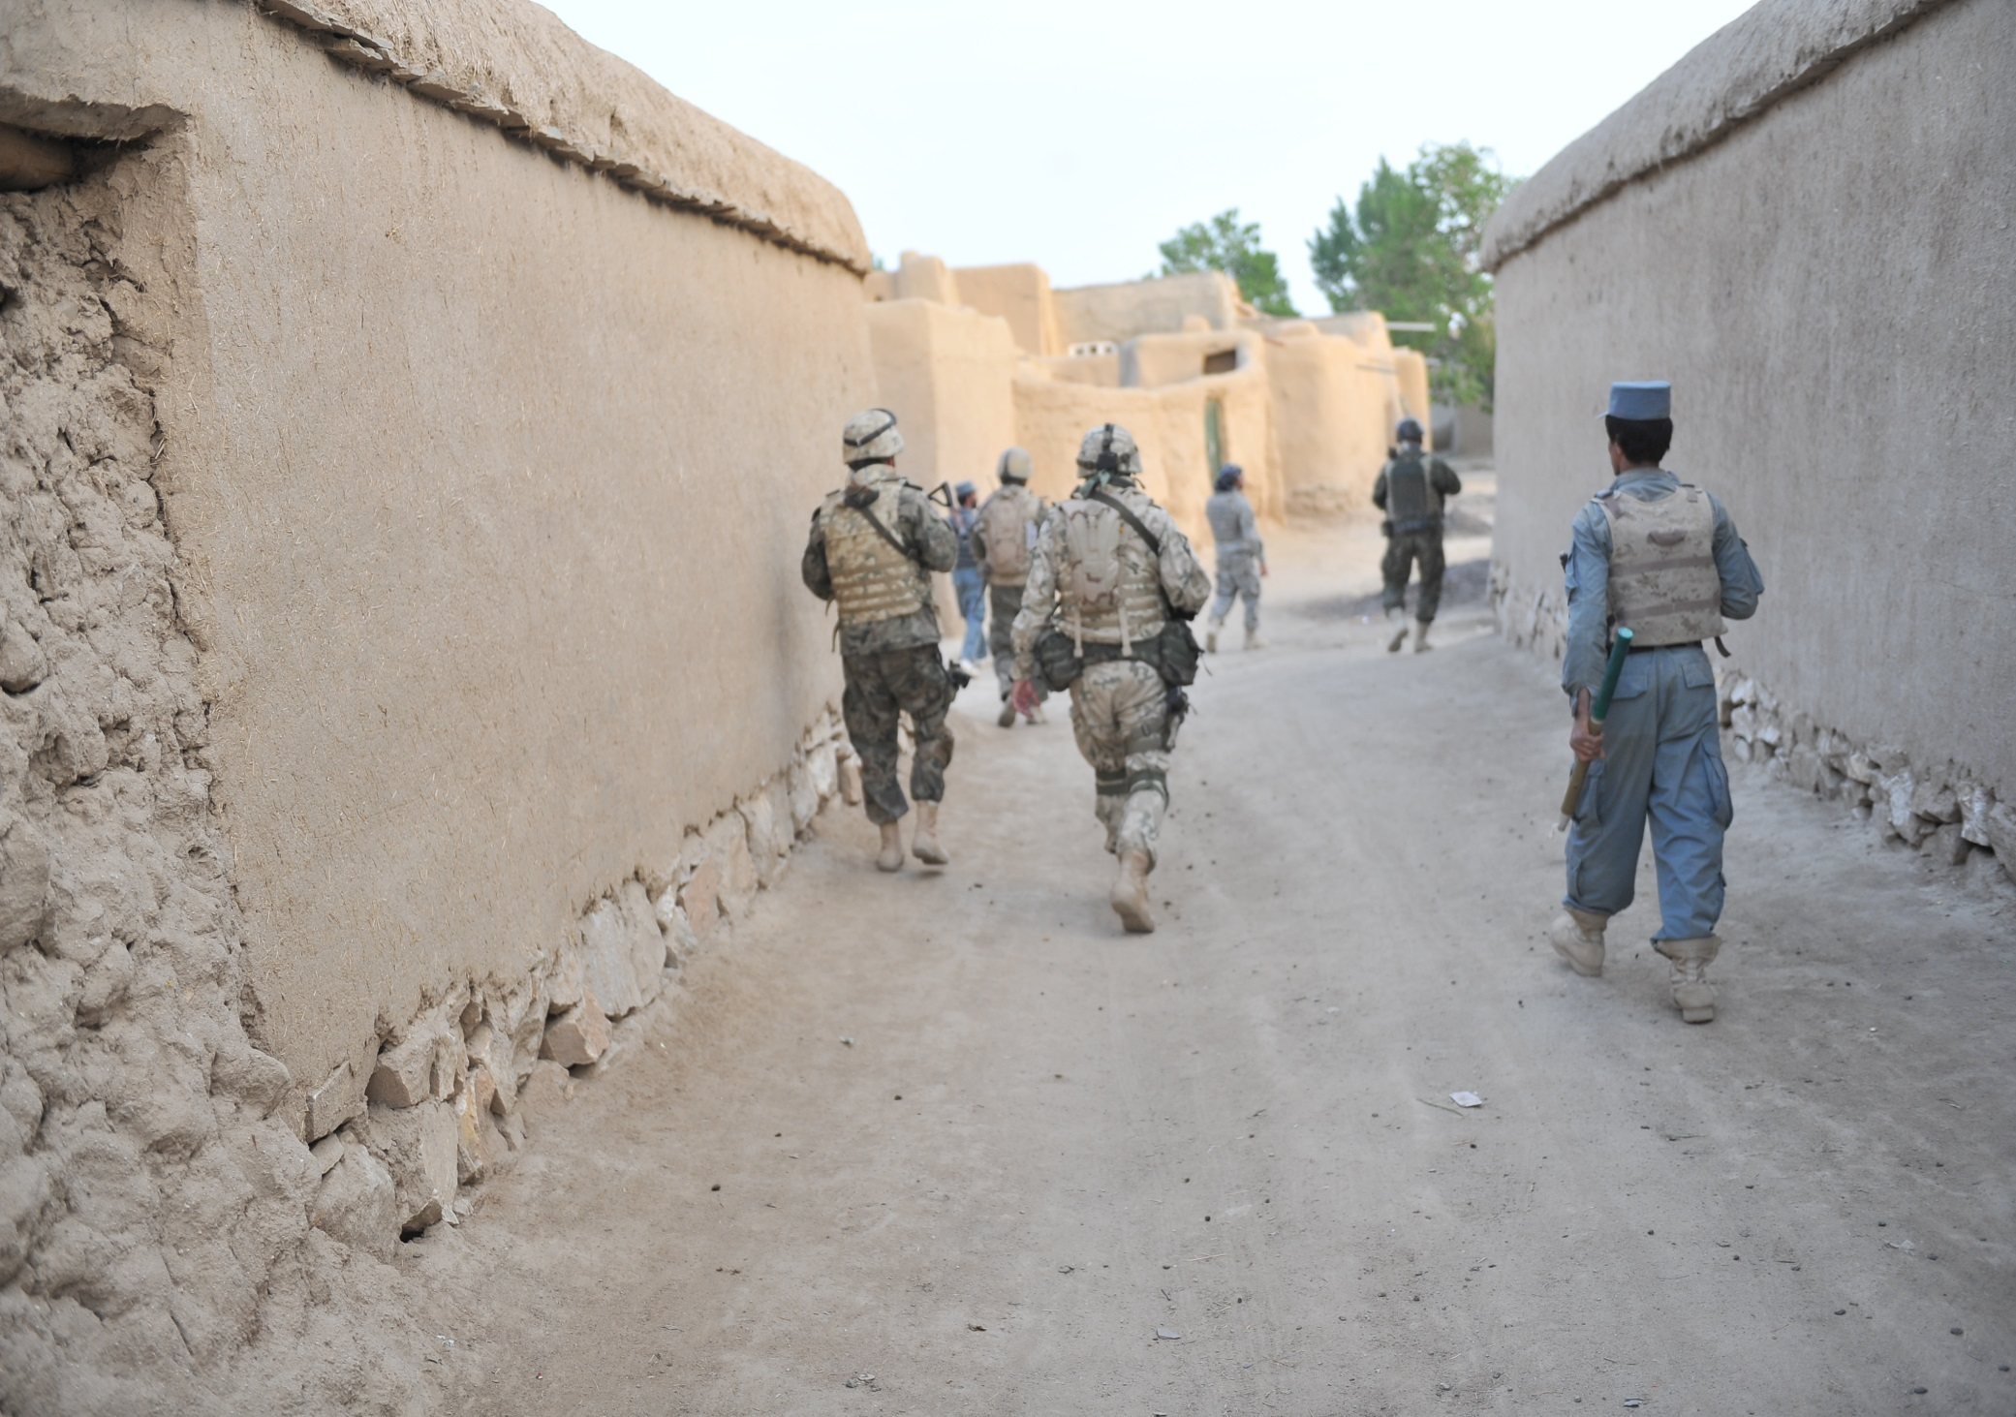
PKW AFGANISTAN W STATYSTYCE
W PKW Afganistan uczestniczyło początkowo ponad 100 żołnierzy, a obecnie ok. 320. Szczytowym okresem pod względem liczebności był okres lat 2010-2011 gdzie służbę w tym PKW pełniło ponad 2600 polskich żołnierzy.
Struktura sił w Afganistanie w latach 2010-2011:
21 plutonów bojowych na transporterach typu ROSOMAK
Samodzielna Grupa Powietrzno-Szturmowa,
Siły specjalne w postaci Task Force 49 i Task Force 50(JW. Komandosów
i JW.GROM),
8 Operacyjnych Zespołów Doradczo-Łącznikowych POMLT,
5 Operacyjnych Zespołów Doradczo-Łącznikowych OMLT
Zespół Odbudowy Prowincji PRT
CIMIC – zespół współpracy cywilno-wojskowej.
Ponadto w polskim podporządkowaniu znajdowało się ok. 800 żołnierzy Stanów Zjednoczonych.
Łącznie do dnia dzisiejszego w misji Afgańskiej brało udział ok 30 000 polskich żołnierzy i osób z personelu cywilnego.

Slide 9
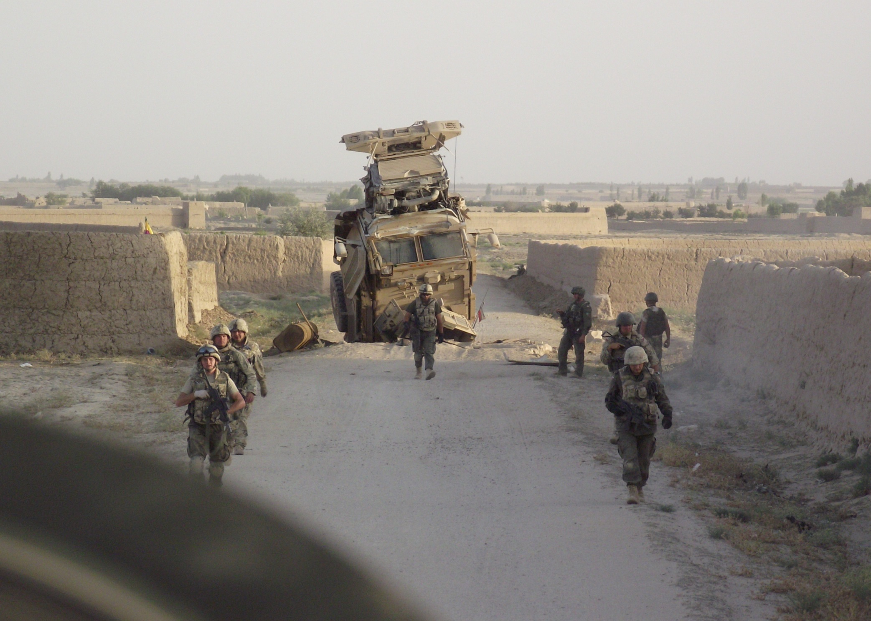
c.d
W ramach pomocy ludności Afgańskiej m.in. W obszarze prowincji Ghazni zrealizowano ok. 200 programów(projektów)pomocniczych, na łączną kwotę ponad 80 mln złotych. Dostarczono i rozdysponowano wśród ludności Afgańskiej ponad 130 ton asortymentu pomocy humanitarnej pozyskanej od partnerów społecznych i organizacji pozarządowych oraz w ramach pomocy charytatywnej z zasobów MON przekazano 137 ton różnego rodzaju środków materiałowych (sprzęt kwaterunkowy, medyczny, żywnościowy, mundurowy, itp.) na łączną kwotę ok. 4,5 mln złotych.

Slide 10
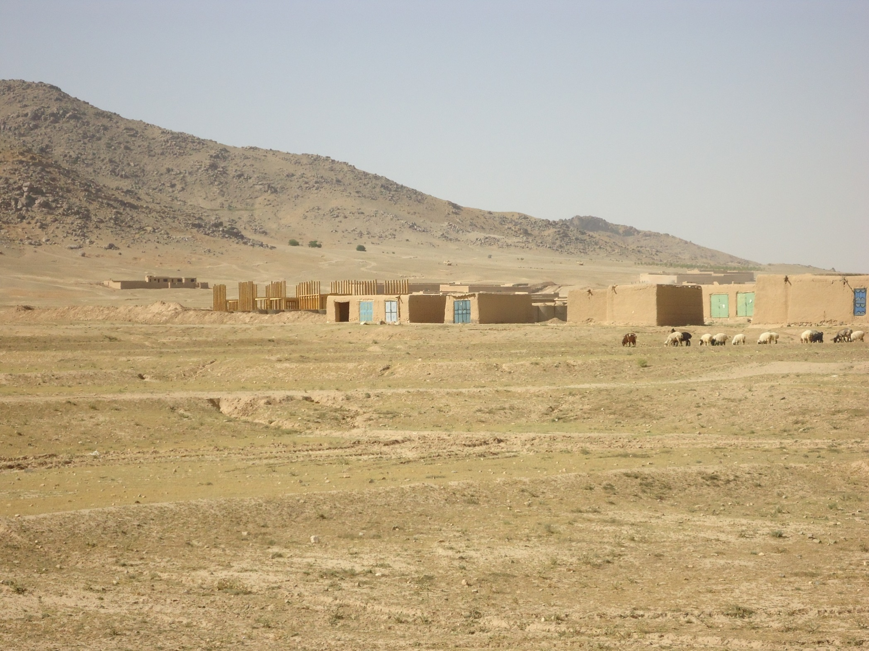
KOSZTY, STRATY i korzyści
Koszty i straty:
Polska do roku 2014 wydała 6 mld złotych na misję w Afganistanie,
Misja RSM kosztuje ok 200mln złotych rocznie,
Według oficjalnych danych MON w działaniach bojowych PKW Afganistan poszkodowanych zostało 869 żołnierzy i pracowników wojska, z czego 361 rannych,
Śmierć poniosło 44 żołnierzy,
Korzyści jakie wynikają z uczestnictwa Polski w misjach stabilizacyjnych w Afganistanie można opisać z punktu widzenia państwa, sił zbrojnych jak i przeciętnych żołnierzy. Dla państwa najważniejsze korzyści udziału w misji ISAF to :
zwiększenie reputacji i pozycji na świecie jako państwa zdolnego do skutecznych operacji militarnych na dużych odległościach,
uzyskanie opinii wiarygodnego członka paktu NATO,
uzyskanie moralnego zobowiązania państw uczestniczących w ISAF, a zwłaszcza Stanów Zjednoczonych do wspierania Polski w przyszłości wobec ewentualnego zagrożenia,
zwiększanie roli znaczenie Polski w pakcie NATO i Unii Europejskiej.
Siły Zbrojne RP także odniosły znaczące korzyści poprzez uczestnictwo w operacji ISAF. Do najważniejszych zysków SZ RP można zaliczyć :
uzyskanie doświadczenia na współczesnym polu walki,
sprawdzanie sprzętu technicznego w trudnych warunkach terenowych
i klimatycznych,
sprawdzenie technicznych możliwości transportu sprzętu i żołnierzy na duże odległości,
przeszkolenie żołnierzy i oficerów w zakresie konkretnych zadań.

Slide 11
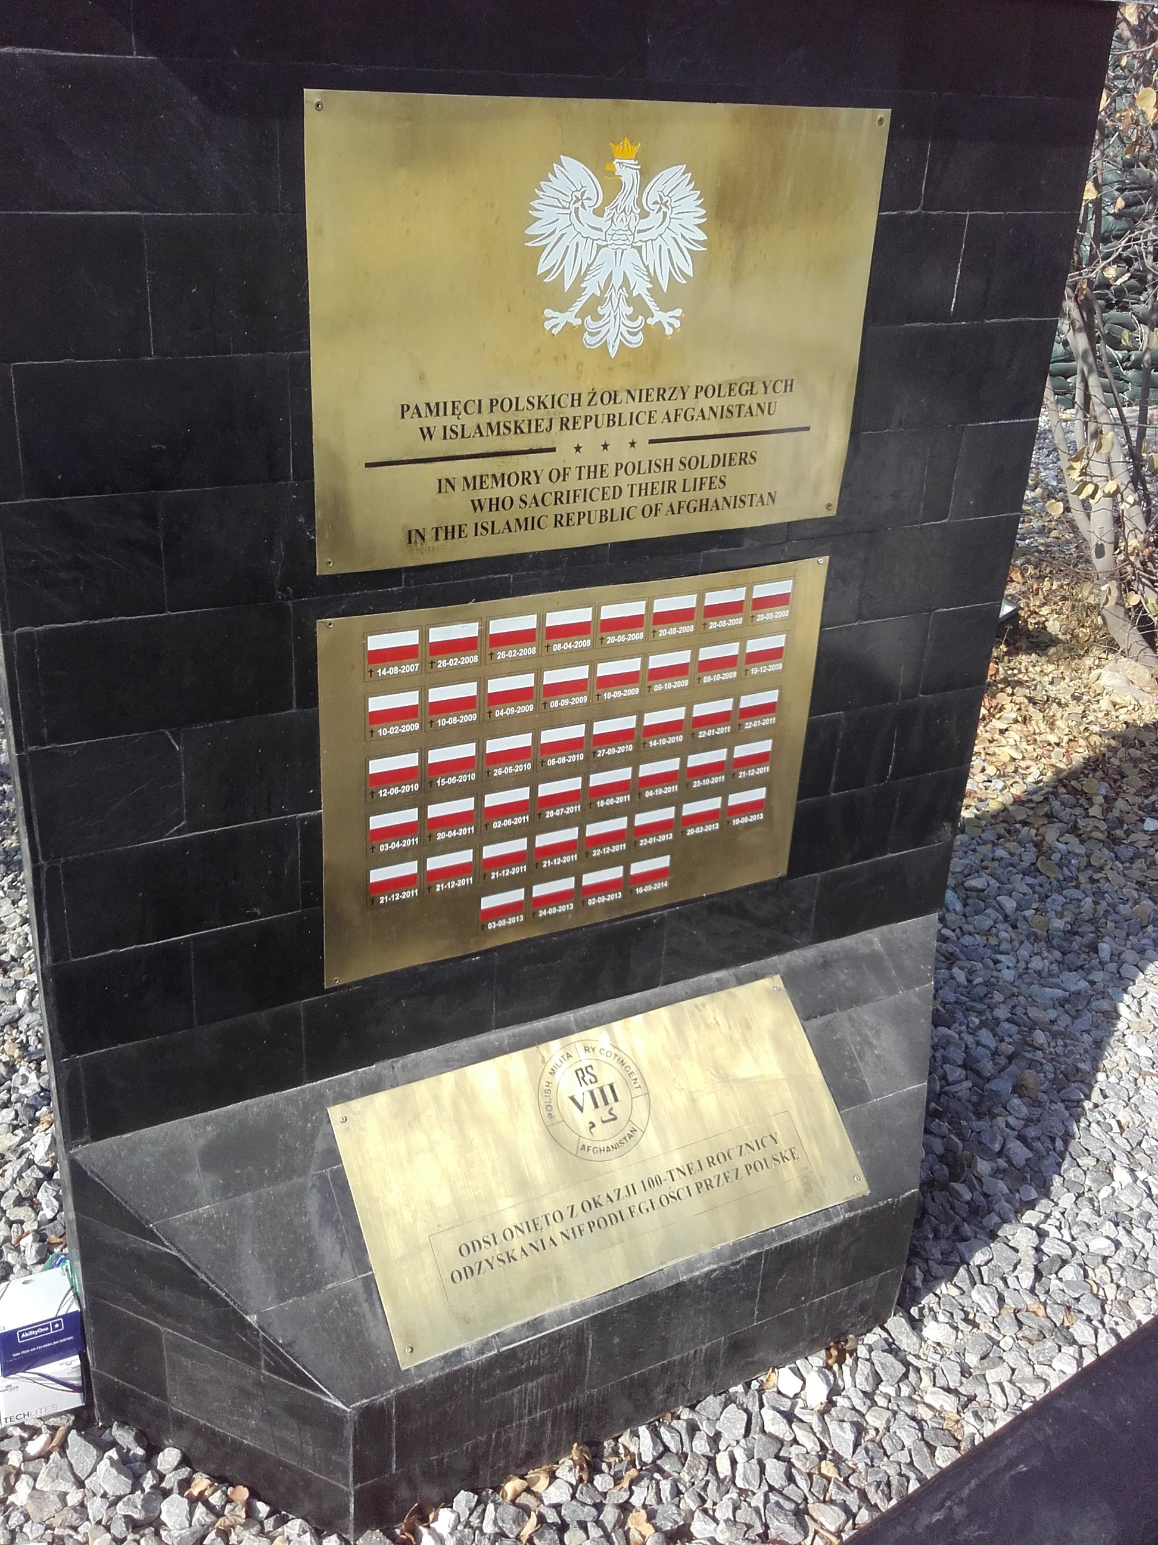
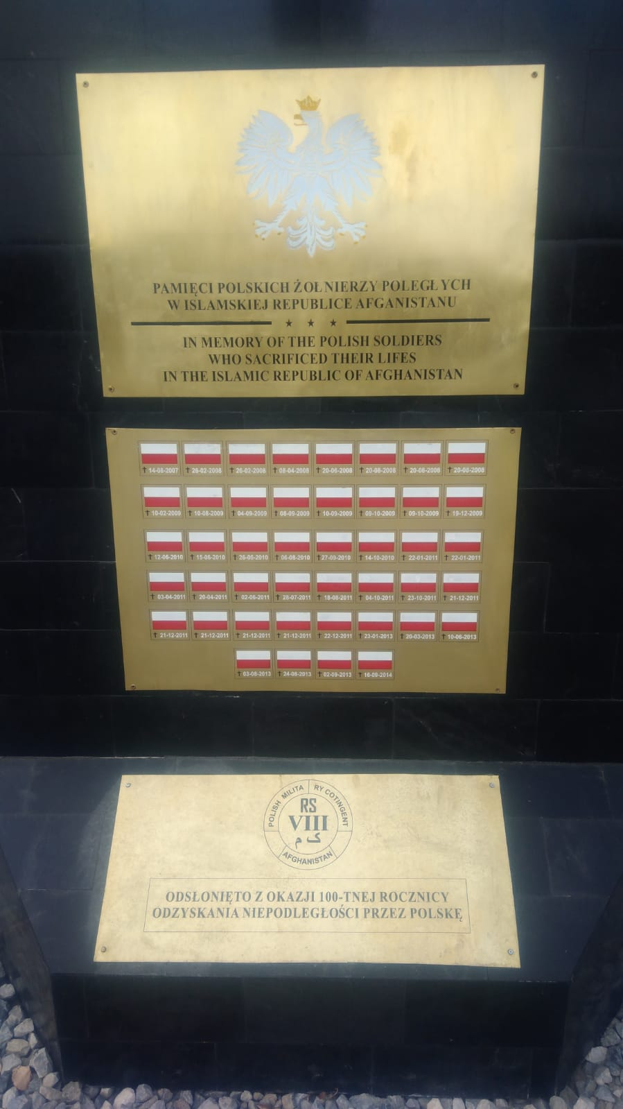
Pomnik poległych polaków w bazie bagram
Z okazji 100 rocznicy odzyskania przez polskę niepodległości w bazie WHITE EAGLE czyli polskiej części bazy NATO w Bagram uroczyście odsłonięto odsłonięto pomnik poległym w Afganistanie Polakom.

Slide 12
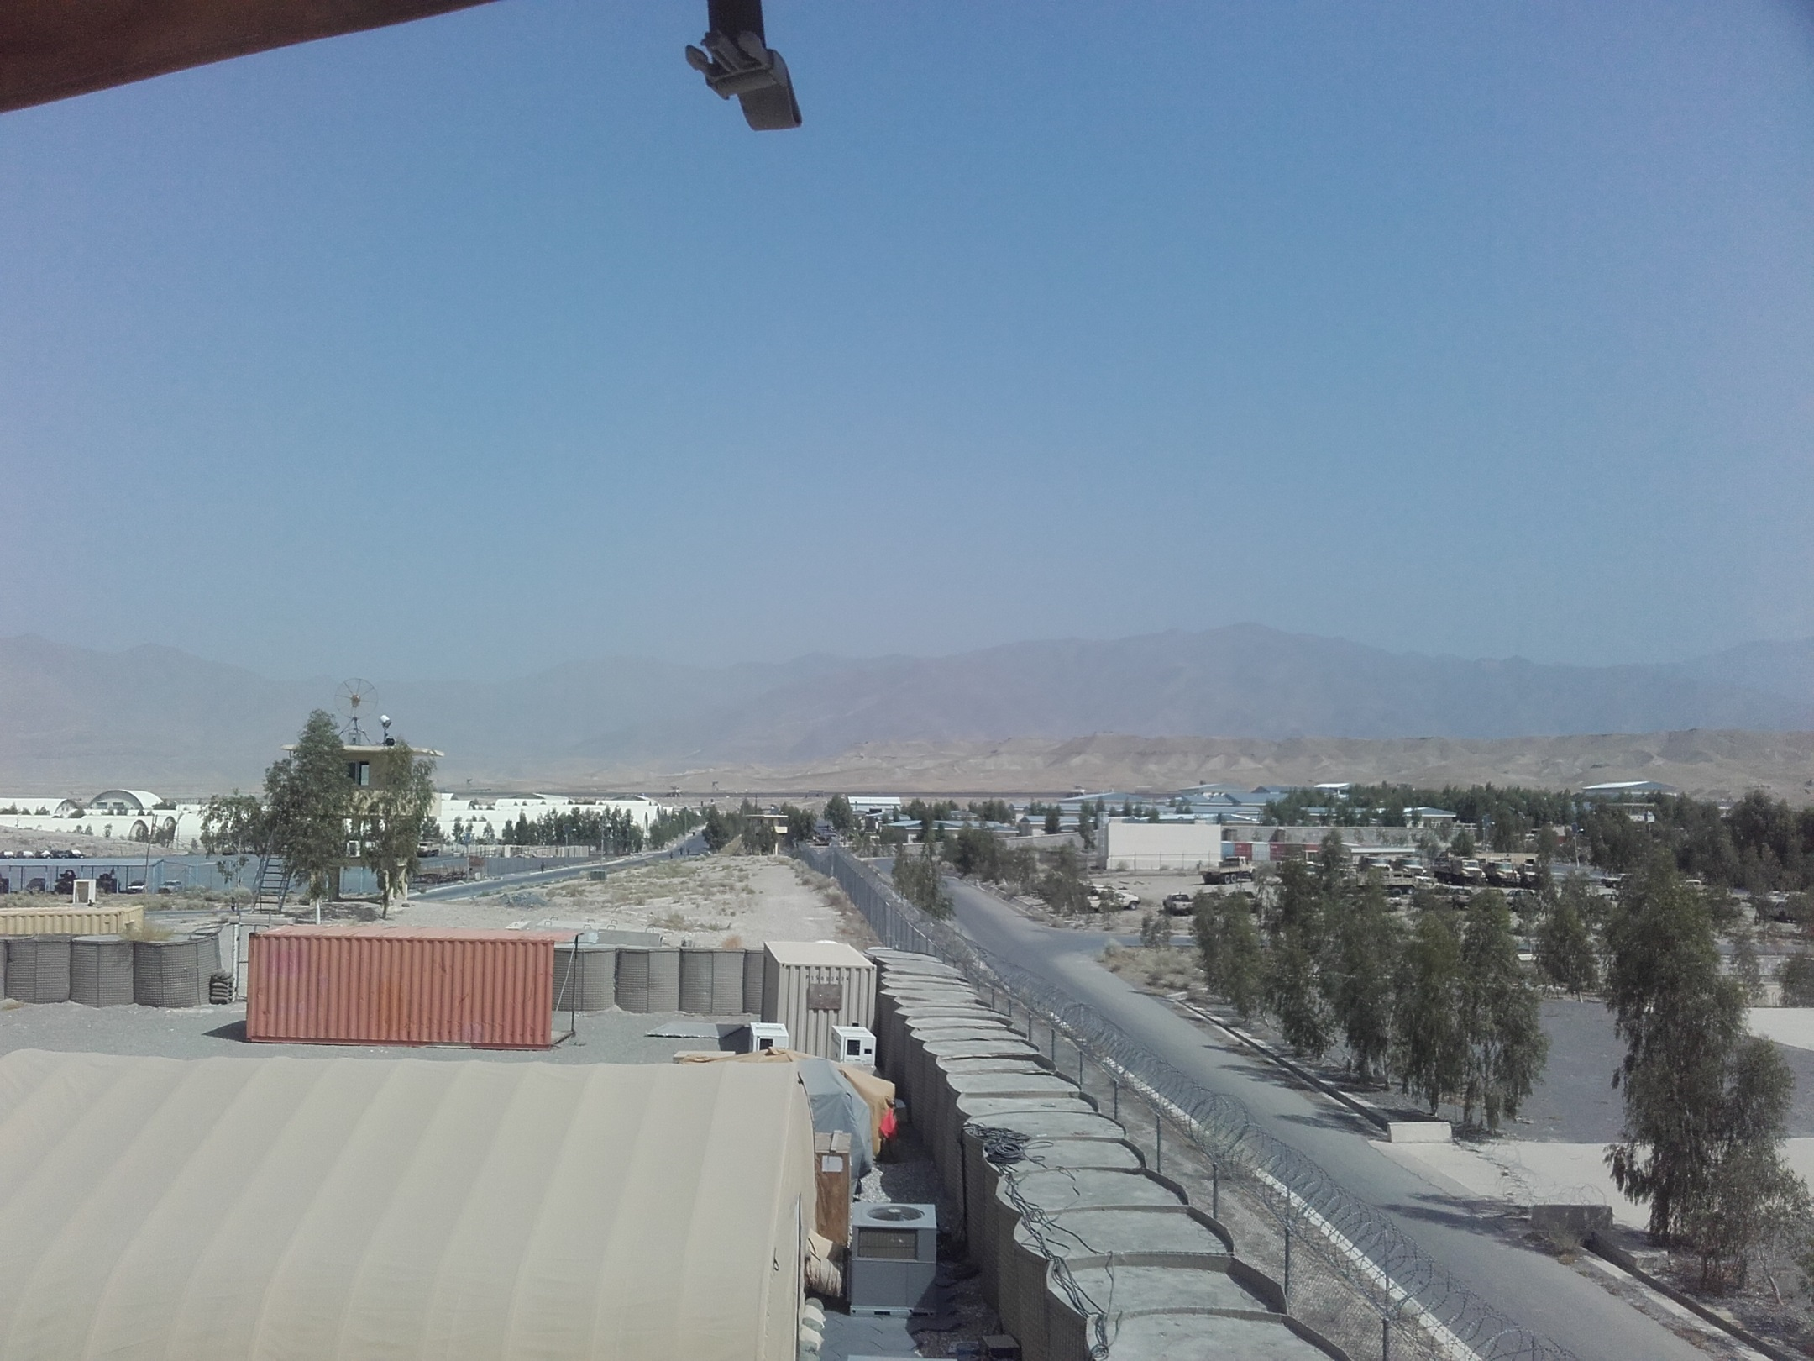
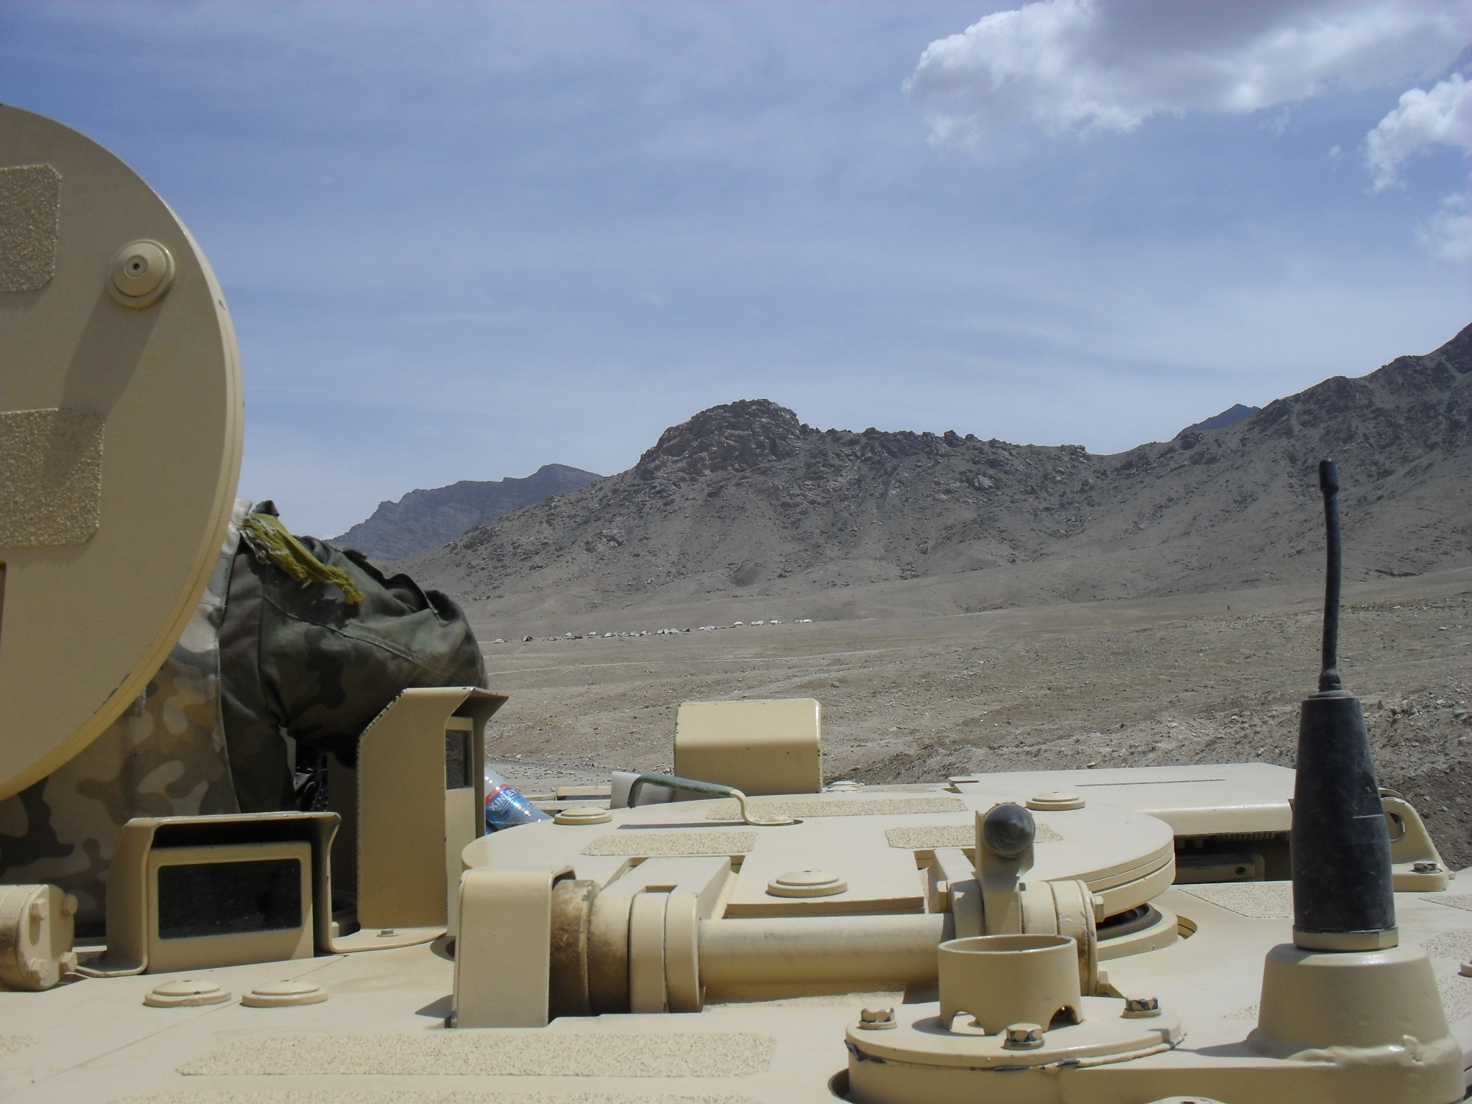
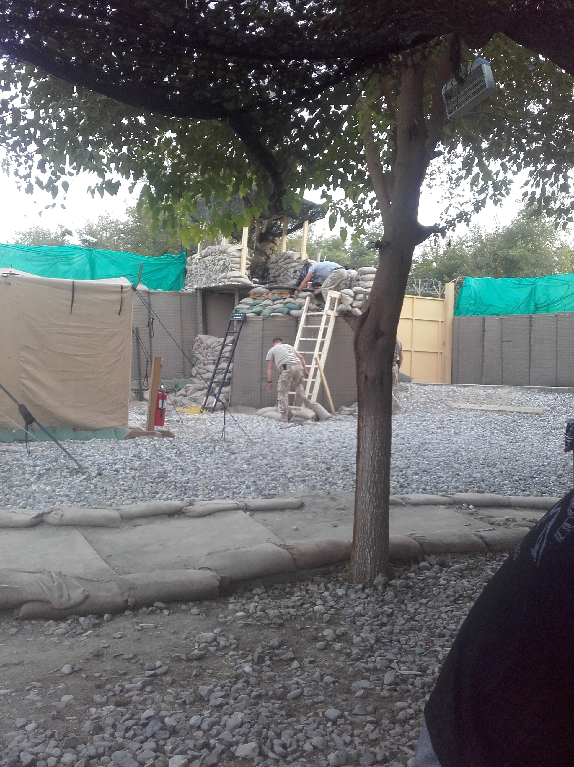
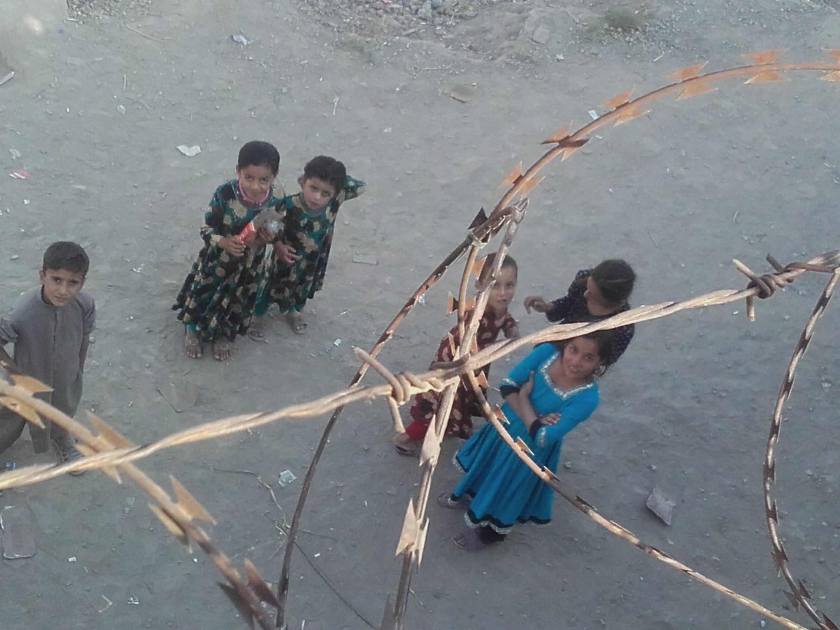
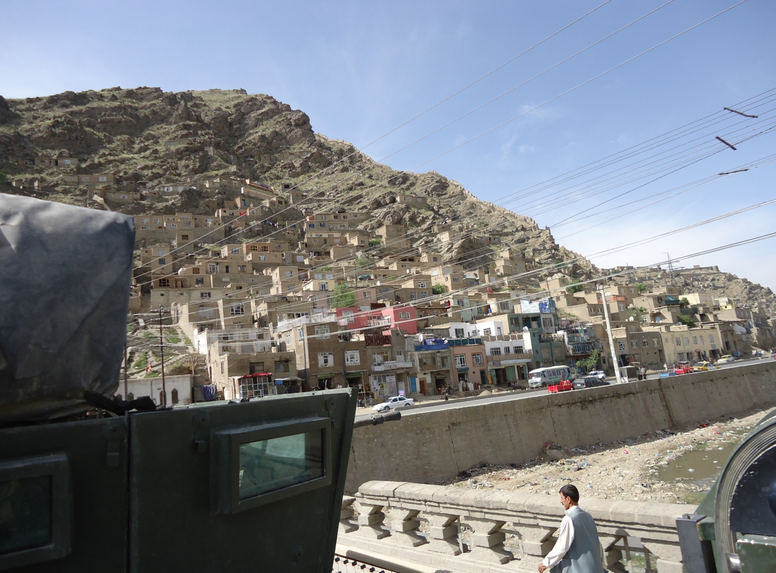
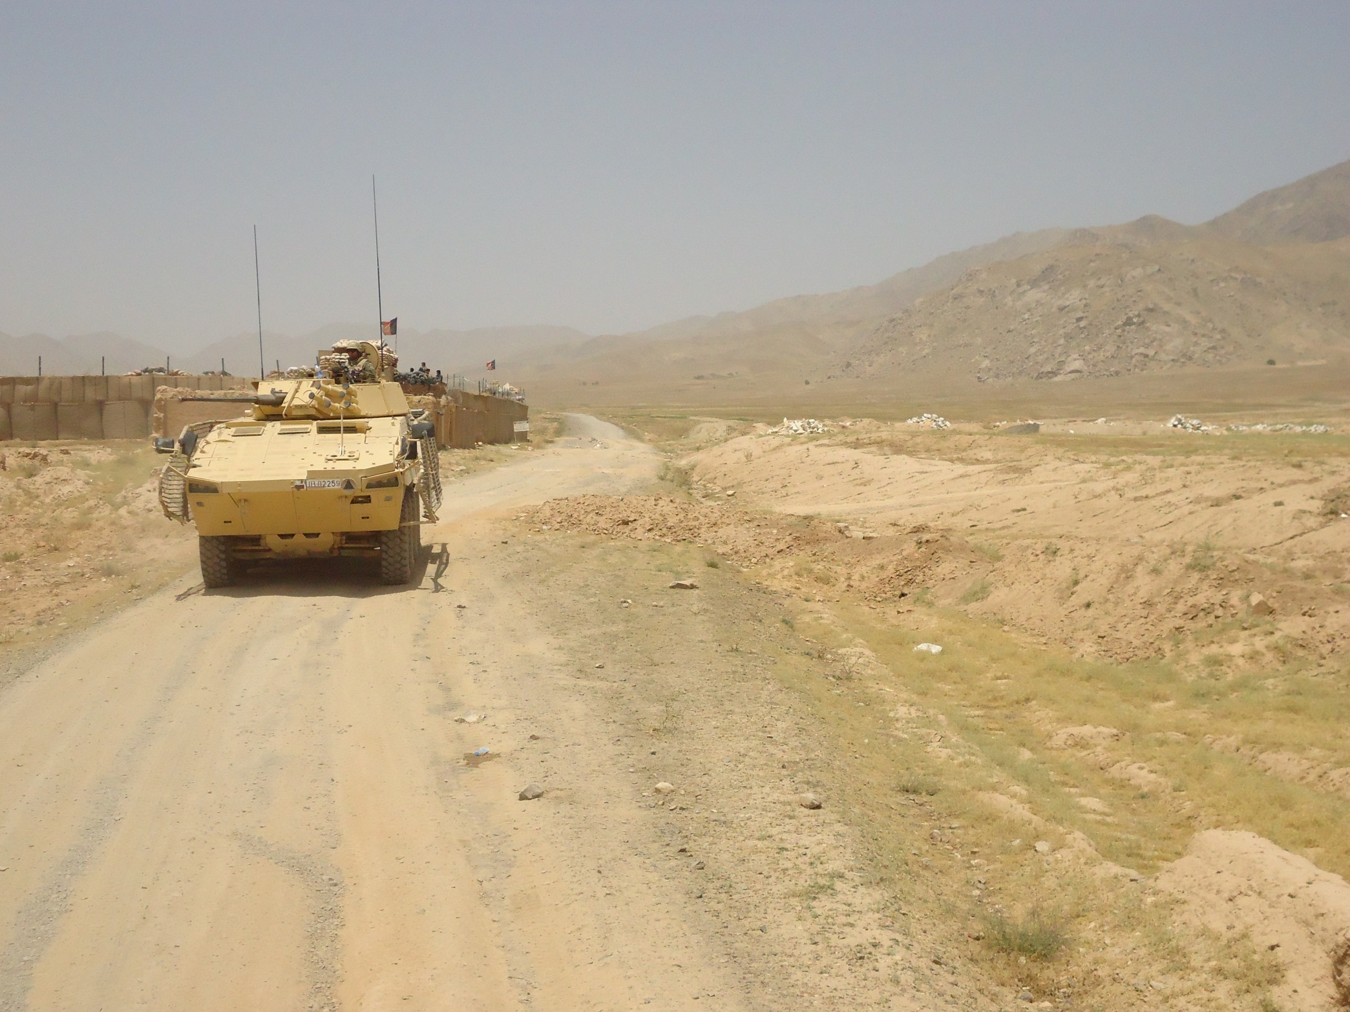
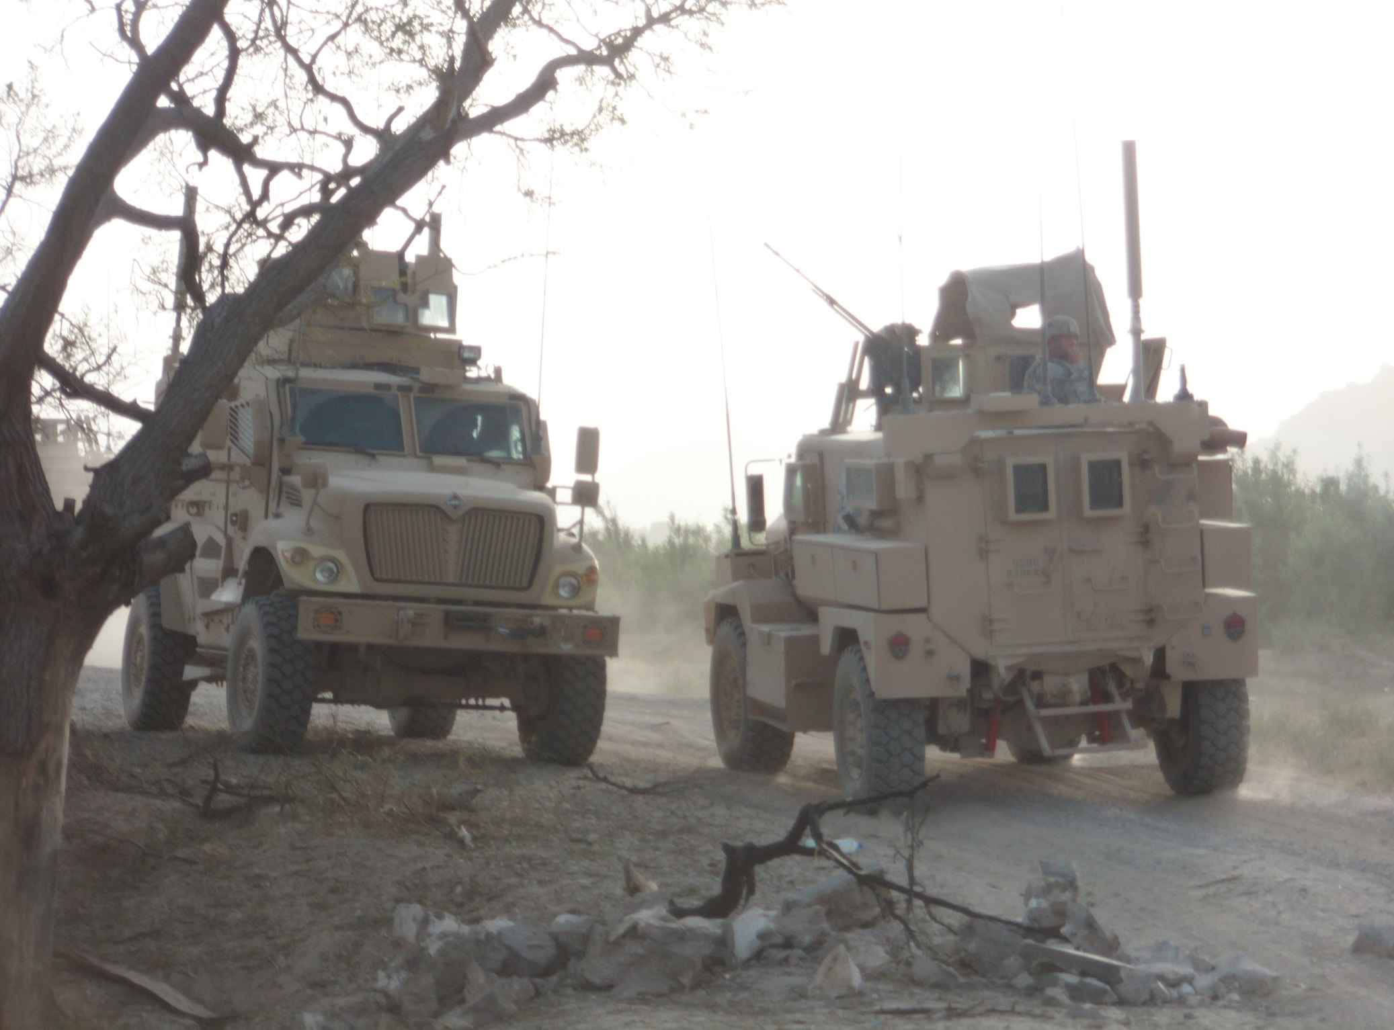
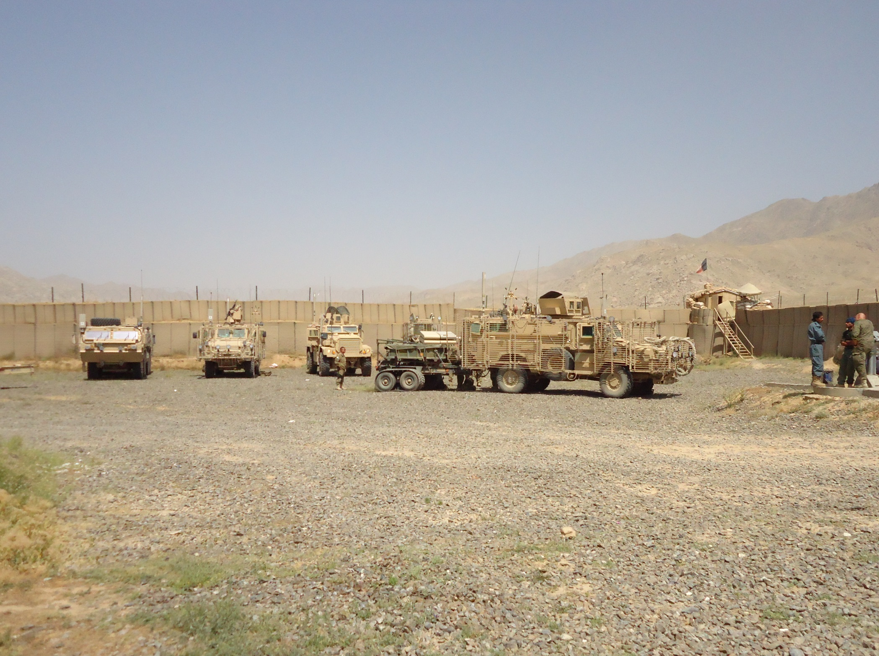
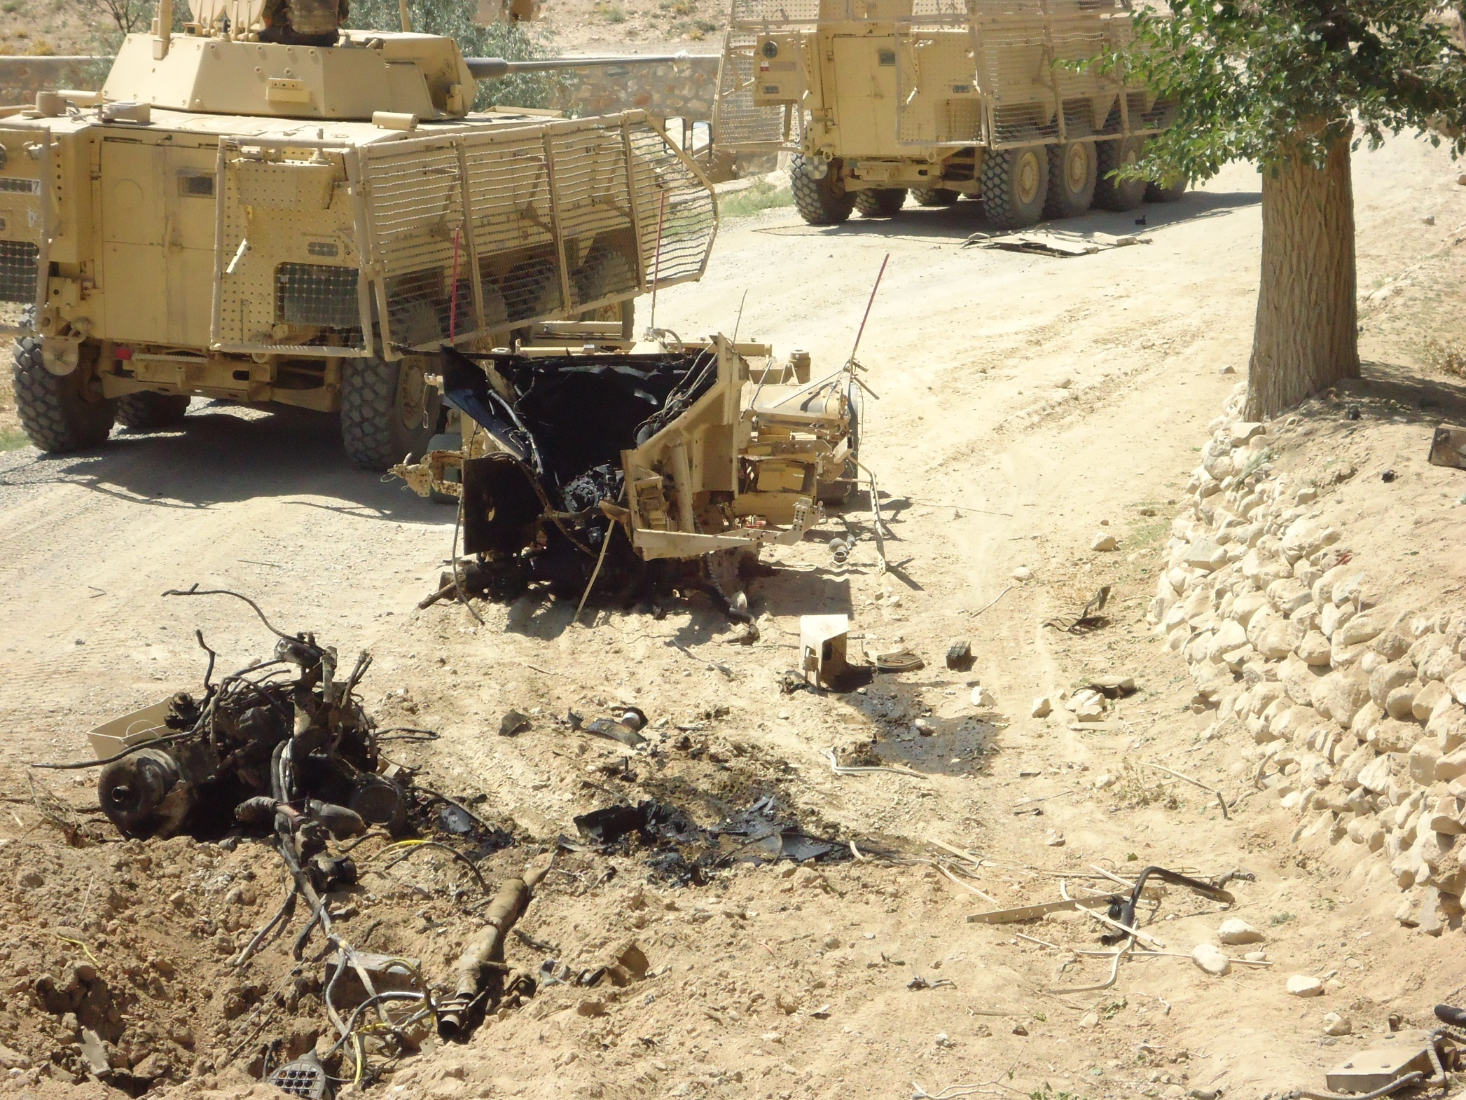
GALERIA ZDJĘĆ

Slide 13
PYTANIA?
DZIĘKUJĘ ZA UWAGĘ ☺

Slide 14
BIBLIOGRAFIA:
Wielkie mowy historii, tomy 3-4, Polityka, Warszawa 2006.
S. Koziej, Strategie bezpieczeństwa NATO I UE. Skrypt internetowy, Warszawa 2008 [w:] www.koziej.pl, [dostęp 04.05.2021.]
Deklaracja końcowa szczytu NATO w Warszawie. Wydana przez Szefów Państw i Rządów uczestniczących w posiedzeniu Rady Północnoatlantyckiej w Warszawie w dniach 8 i 9 lipca 2016 r.[w:] Bezpieczeństwo Narodowe 2016 / I–IV, s. 205 -210.
How U.S. forces killed Osama bin Laden , CNN [w:] http://edition.cnn.com/2011/WORLD/asiapcf/05/02/bin.laden.raid/, [dostęp: 04.05.2021].
Koncepcja Strategiczna NATO z 2010 r. „Koncepcja strategiczna obrony i bezpieczeństwa członków Organizacji Traktatu Północnoatlantyckiego, przyjęta przez szefów państw i rządów w Lizbonie”. Bezpieczeństwo Narodowe 2014 / I, s. 203 – 216.
Ł. Jureńczyk, Polska misja w Afganistanie. Wojsko polskie w operacji reagowania kryzysowego NATO, Wydawnictwo Uniwersytetu Kazimierza Wielkiego, Bydgoszcz 2016, s. 32-41.
B. Górka-Winter, Operacja NATO w Afganistanie, Biuletyn Polskiego Instytutu Spraw Międzynarodowych nr 34(222) 6/08/2004, s. 12-15.
https://www.defence24.pl/raport-polska-wydala-6-mld-zlotych-na-misje-w-afganistanie[dostęp: 04.05.2021].
Podsumowanie polskiego udziału w misji ISAF [w:] http://do.wp.mil.pl/artykuly/aktualnosci/2015-01-05-podsumowanie-polskiego-udziau-w-misji-isaf/, [dostęp:04.05.2021.]
M. Gocuł, Użycie wielonarodowych sił połączonych w rozwiązywaniu problemu afgańskiego, konferencja naukowa „Afganistan 2007 – Misja dla pokoju”, AON, Warszawa 2007.
K. Kwapisz, Wkład PKW w kształtowanie bezpieczeństwa w Afganistanie w latach 2001 – 2010, Obronność. Zeszyty Naukowe 1(9)/2014, s. 102- 112.
Zbiory i zdjęcia własne.

